Slide 2
ダウンロード
https://www.rs-online.com/designspark/pcb-software
にアクセス

Slide 3
DesignSparkPCB v8.1のインストール
すべてデフォルト設定で問題ありません

Slide 4
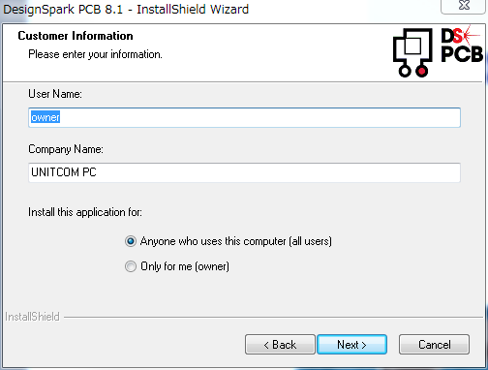

Slide 5
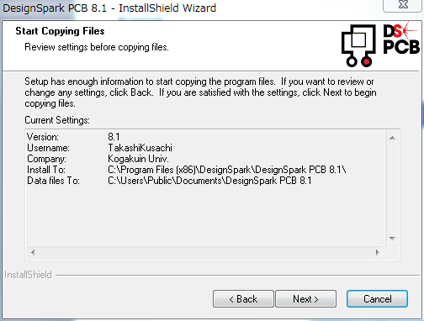

Slide 6
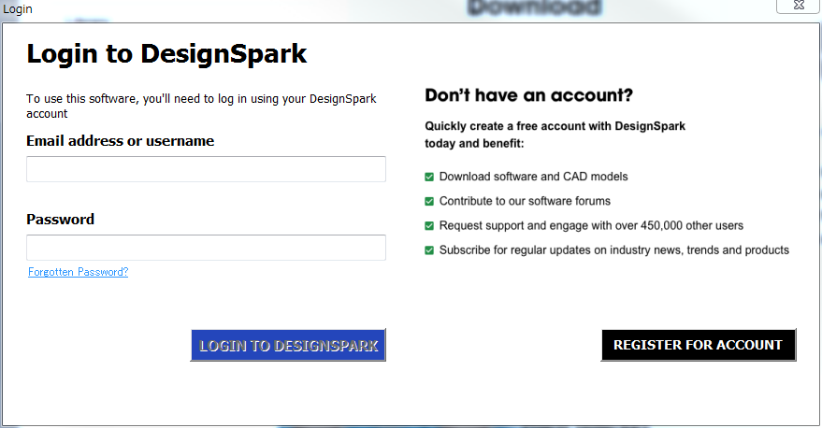
適当にアカウント作ってログイン

Slide 7
KRPのDSPCB部品ライブラリをクローン
https://github.com/KogakuinRobotProject/DesignSparkPCB-Library.git
をクローン
推奨
C:/Users/(User)/Documents/DesignSpark PCB/Library

Slide 8
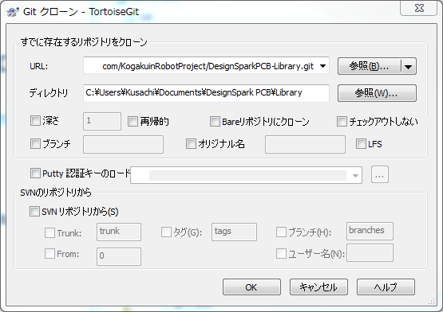

Slide 9
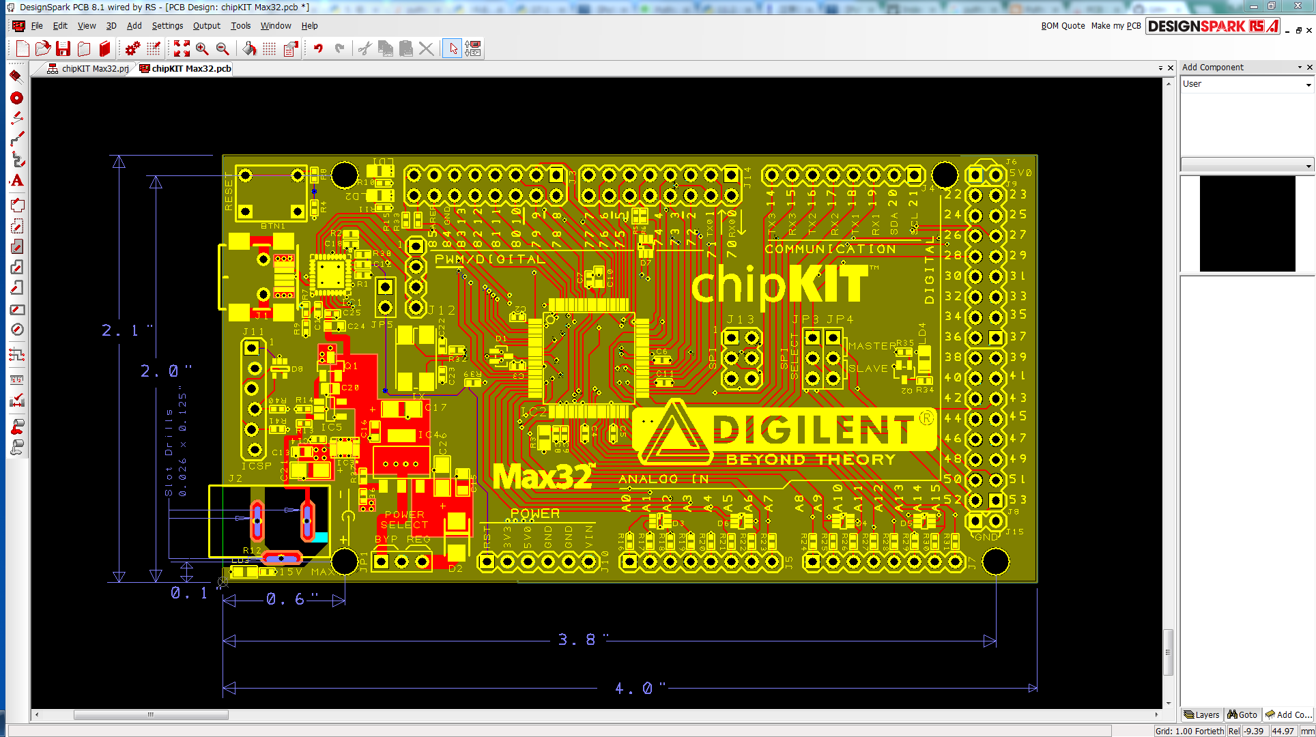

Slide 10
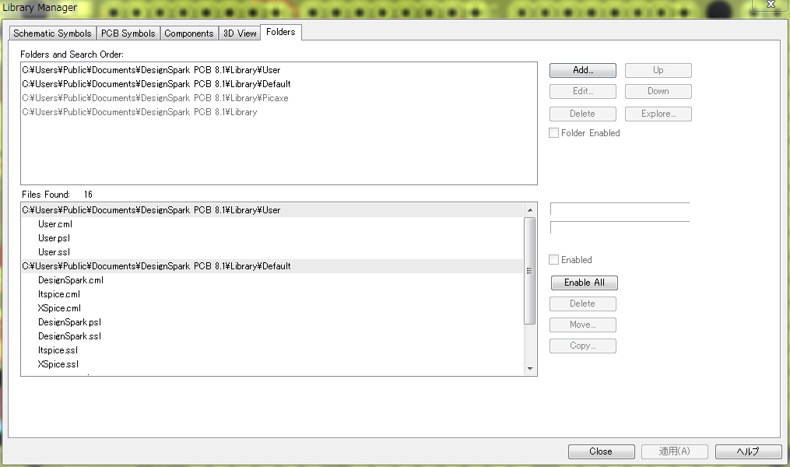
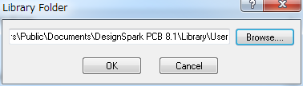

Slide 11
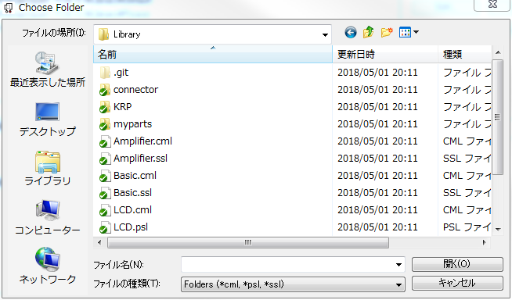
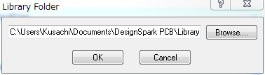

Slide 12
Library以下サブフォルダ（.gitを除く）も行う

Slide 13
